Slide 1
202013833
전북대학교 [임베디드시스템]1분반
유승현

Slide 2
제작 목적
어떠한 용도로 사용되는지 밝힘
제품 소개
제품의 부품 및 구성을 소개함
알고리즘 및 코드 설명
알고리즘 및 주요 코드를 설명함
동작 영상
동작 시현 영상을 보여줌

Slide 3
까다로운 알람시계
까다로운 알람시계는 알람을 여러 번 맞추어도 다시 잠드는 사람들을 위해 기획.
카메라와 OpenCV 사람 감지 기능과 RIP센서등을 통해 침대에 자고 있는지 판단하여 알람을 계속 울리도록 설정하고 조도 센서등을 통해 불을 켜야 알람이 꺼지도록 여러 조건을 설정

Slide 4
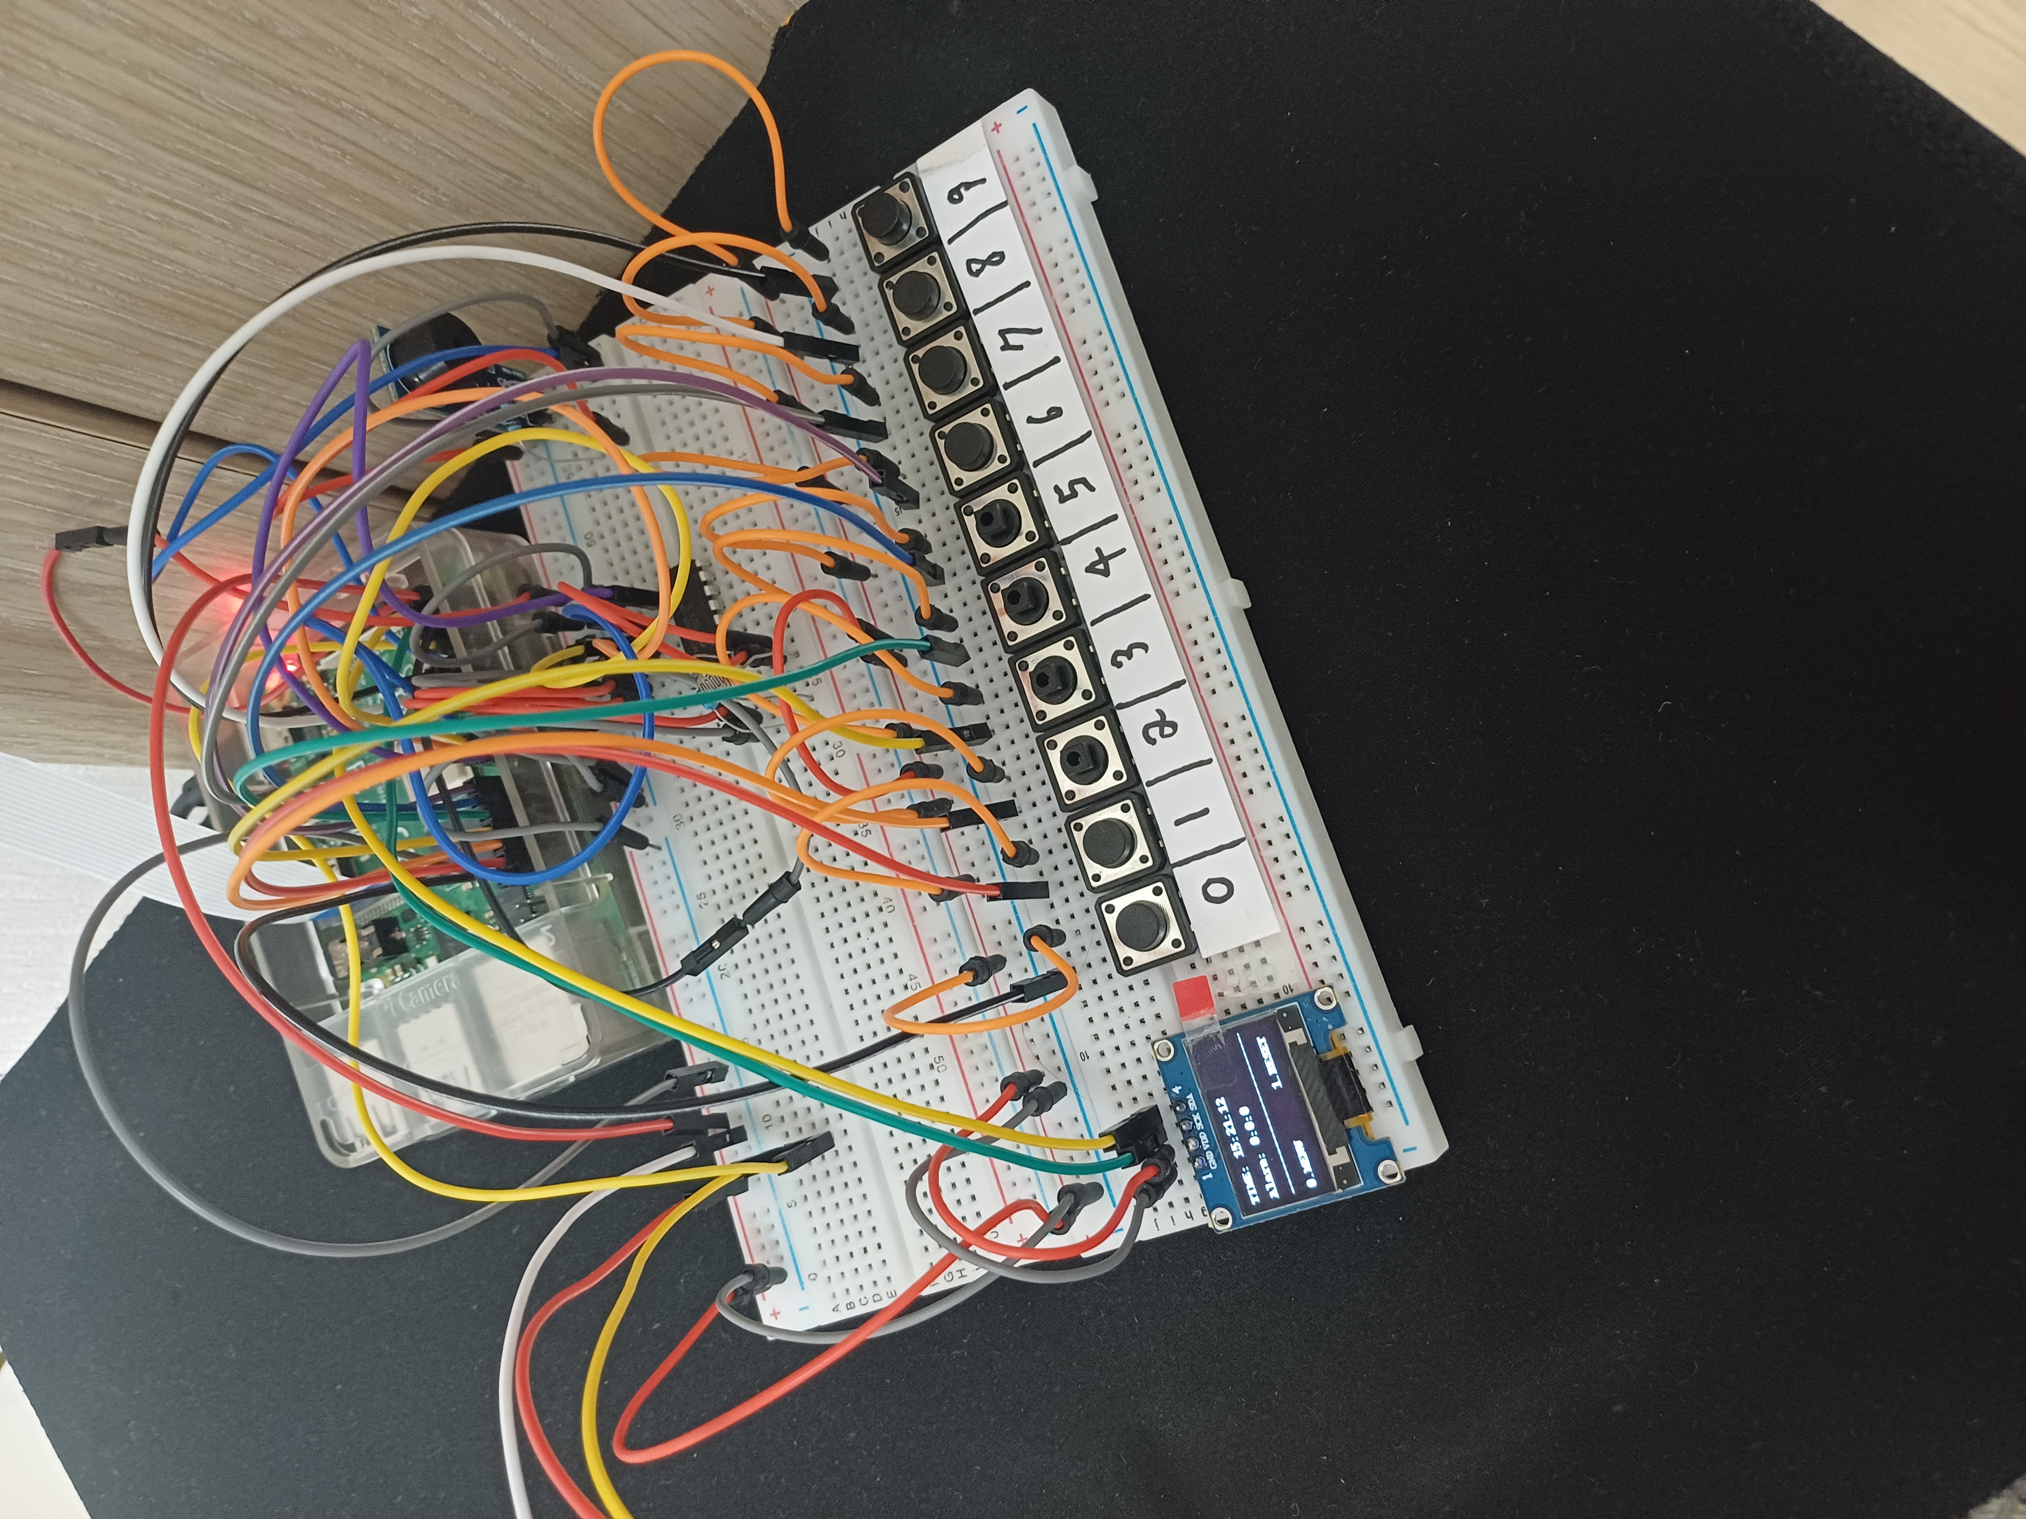
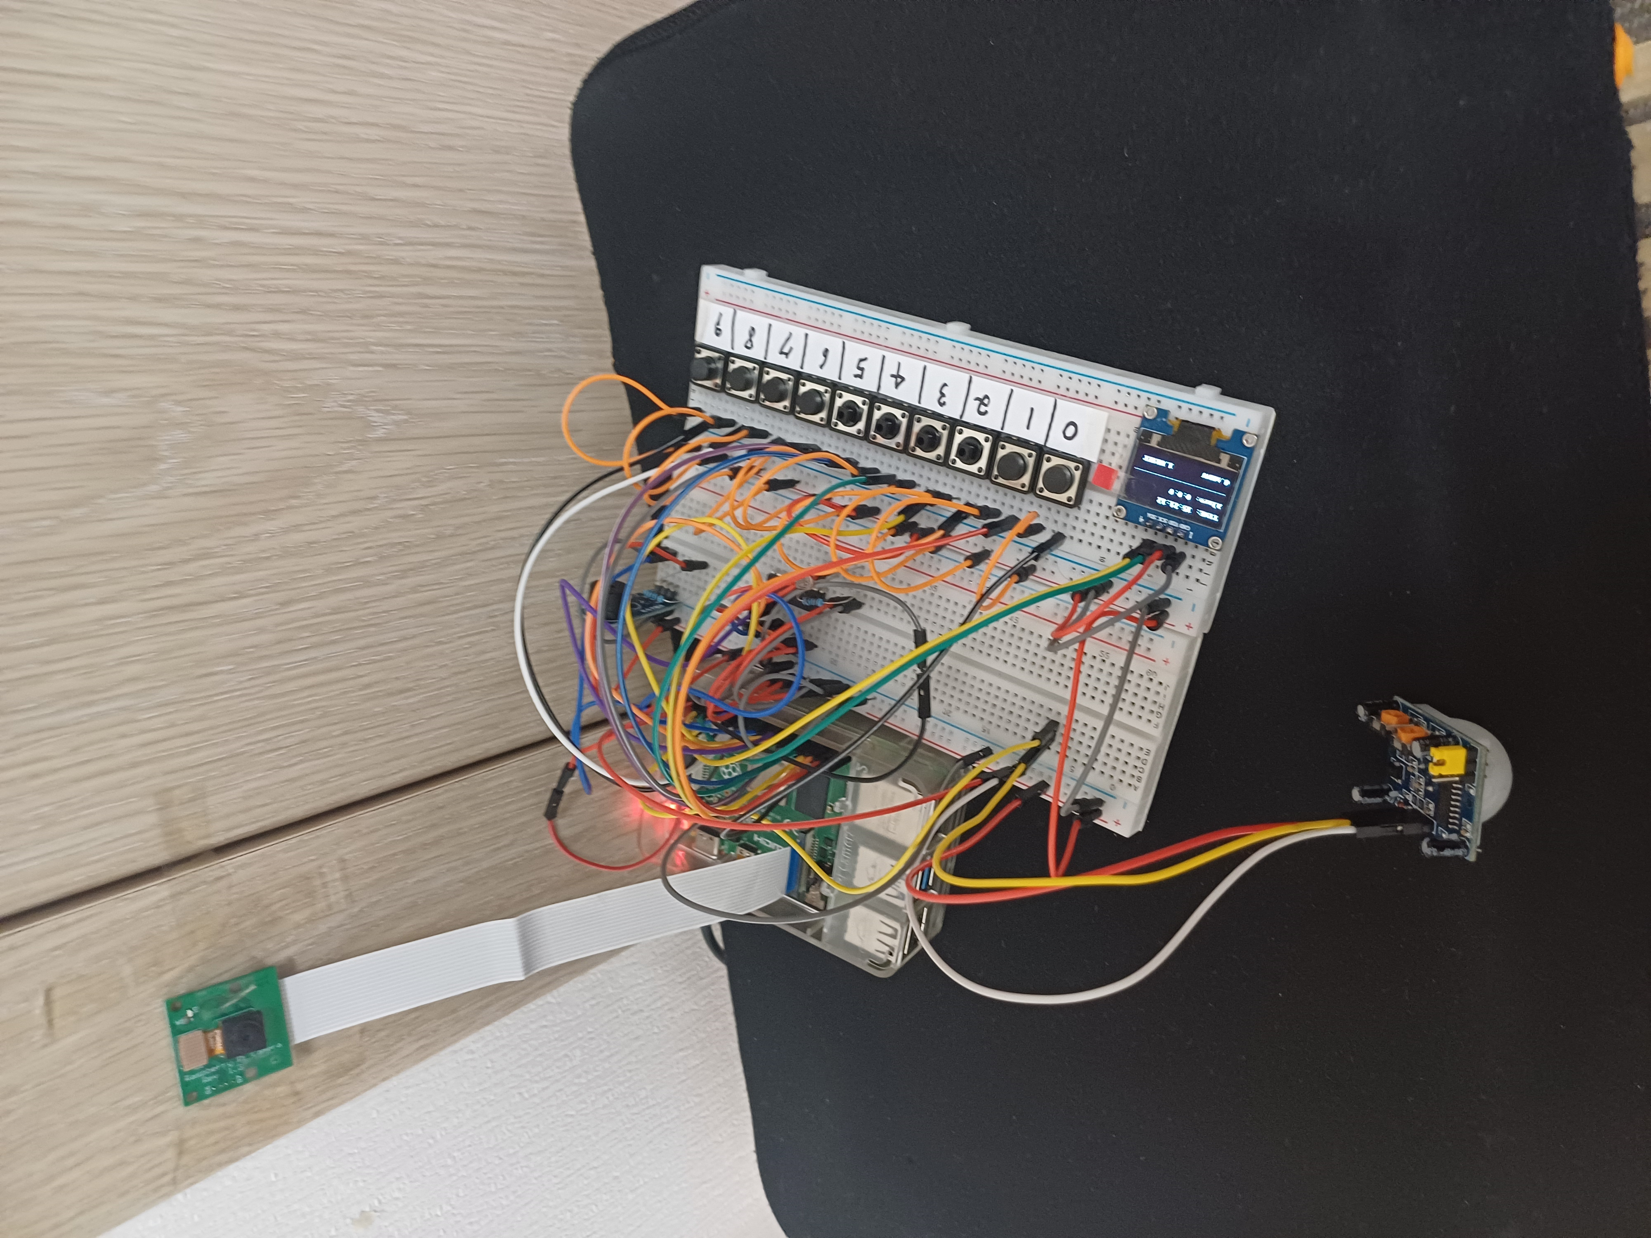
제품 개요
OLED 및 버튼
알람 시간 설정 및 확인
RIP센서
침대에서 일어나거나 방에 들어왔을 때 RIP센서를 통해 카메라가 침대 사진을 찍게 됨.
OpenCv를 이용한 카메라
OpenCv를 이용하여 침대에서 자는 사람을 찍으면 알람이 계속 울림
조도센서
알람을 끄려면 방의 불을 켜야함
부저
기분 나쁘지 않은 알람소리 설정

Slide 5
알고리즘 및 코드

Slide 6
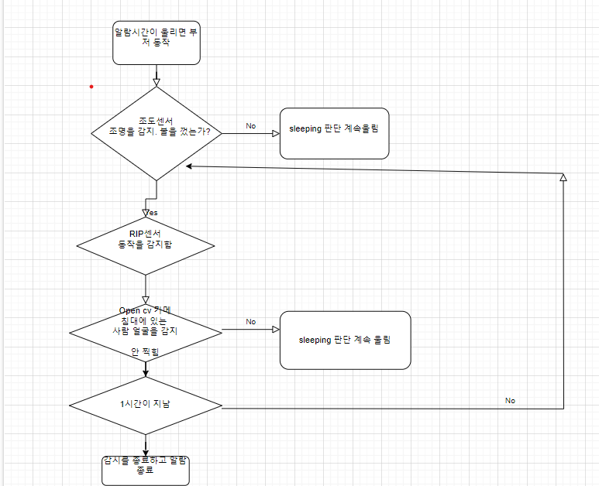
요약
연구

Slide 7
코드 설명(동영상)

Slide 8
동작영상

Slide 10
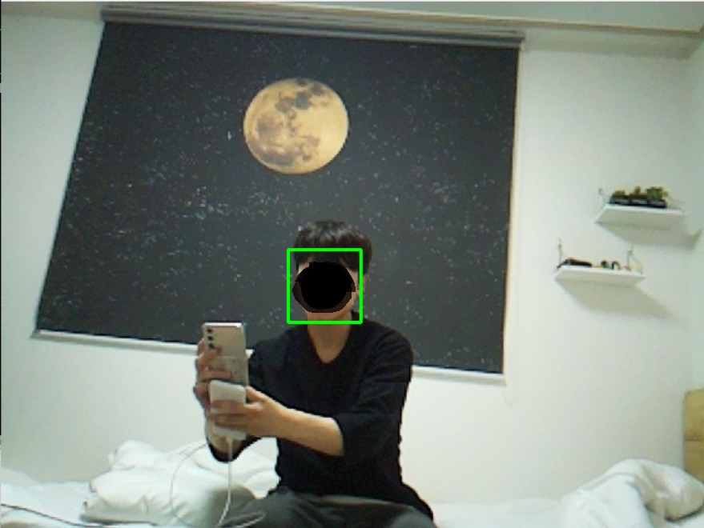
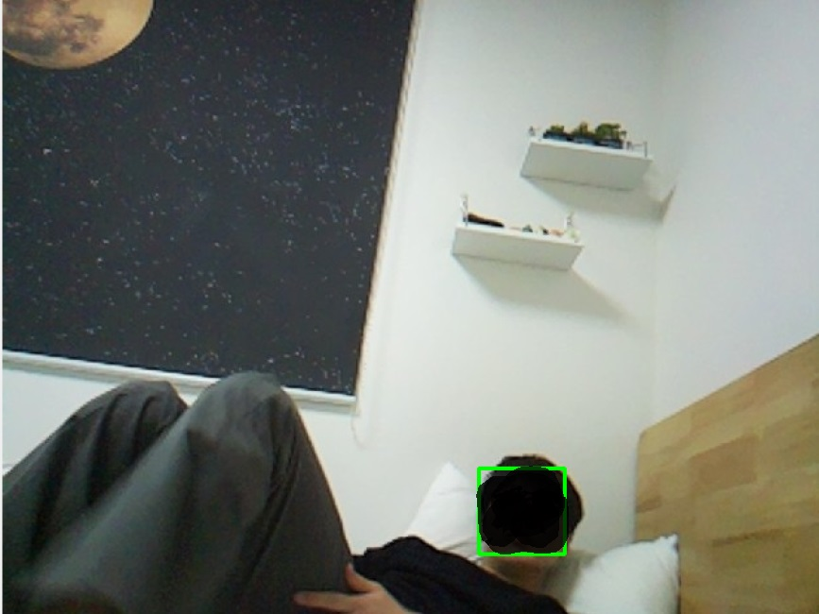

Slide 11
감사합니다.
202013833
유승현
까다로운 알림시계

